Slide 1


LỚP
12
  GIẢI TÍCH
Bài 5: KHẢO SÁT SỰ BIẾN THIÊN VÀ VẼ ĐỒ THỊ CỦA HÀM SỐ
( tiết 12+13)
I
SƠ ĐỒ KHẢO SÁT HÀM SỐ
II
KHẢO SÁT MỘT SỐ HÀM ĐA THỨC VÀ HÀM PHÂN THỨC
Notes:
Hiệu ứng chưa đồng nhất và hợp lí. Nên để khung xuất hiện trước.

Slide 2
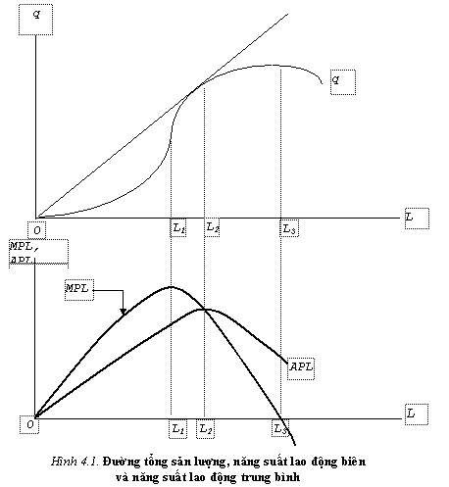
H1. HOẠT ĐỘNG KHỞI ĐỘNG:
Quan sát các hình sau:
Notes:
.Nên đảo lại tử mẫu giống SGK cho HS dễ theo dõi. Chỗ nhận xét chưa đúng . Phải thay là “ Thương ….” như sách giáo khoa.
Số phức nghịch đảo không được kí hiệu là $z^{−1}$.

Slide 3
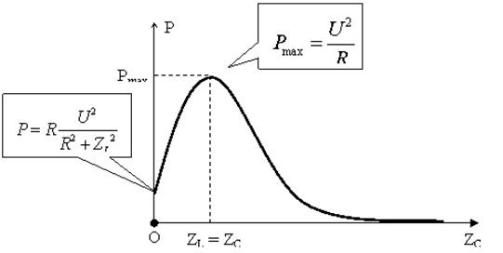
Đồ thị của công suất theo giá trị Z_{C} :
Notes:
.Nên đảo lại tử mẫu giống SGK cho HS dễ theo dõi. Chỗ nhận xét chưa đúng . Phải thay là “ Thương ….” như sách giáo khoa.
Số phức nghịch đảo không được kí hiệu là $z^{−1}$.

Slide 4
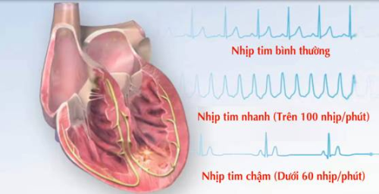
Biểu đồ nhịp tim

Slide 5
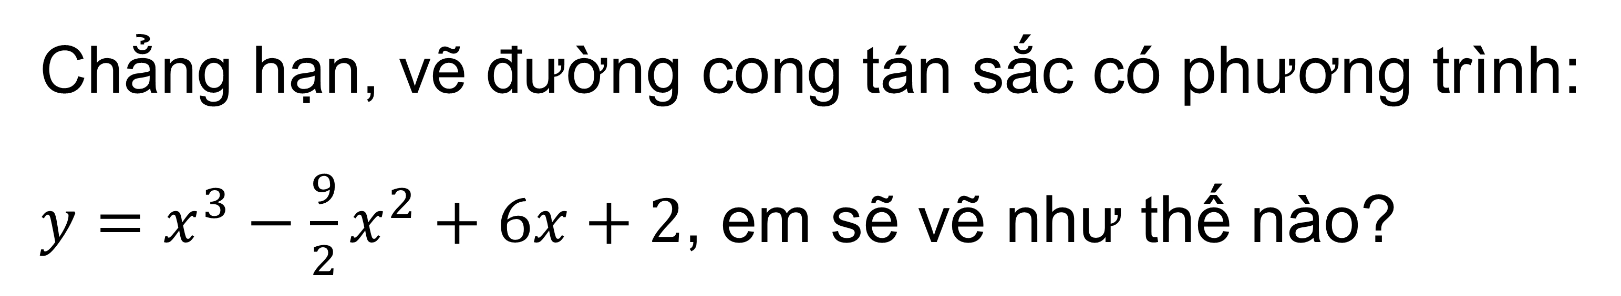
Như vậy, việc vẽ các đồ thị hàm số trong thực tế có cần thiết, có thực sự hữu ích không?
Em có vẽ được đồ thị hàm số khi biết dữ liệu về hàm đó không?
Chẳng hạn, vẽ đường cong tán sắc có phương trình: $y=x^{3}−\frac{9}{2}x^{2}+6x+2$, em sẽ vẽ như thế nào?

Slide 6
2. HOẠT ĐỘNG HÌNH THÀNH KIẾN THỨC
Em kể tên một số hàm đã học trong chương trình, ở lớp dưới để vẽ được đồ thị hàm số các em đã phải làm như thế nào?

Slide 7
I. SƠ ĐỒ KHẢO SÁT HÀM SỐ
1. Tập xác định
2. Sự biến thiên
– Tính y′.
– Tìm các điểm tại đó y′ = 0 hoặc y′ không xác định.
– Tìm các giới hạn đặc biệt và tiệm cận (nếu có).
– Lập bảng biến thiên.
– Ghi kết quả về khoảng đơn điệu và cực trị của hàm số.
3. Đồ thị
– Tìm toạ độ giao điểm của đồ thị với các trục toạ độ.
– Xác định tính đối xứng của đồ thị (nếu có).
– Xác định tính tuần hoàn (nếu có) của hàm số.
– Dựa vào bảng biến thiên và các yếu tố xác định ở trên để vẽ.

Slide 8
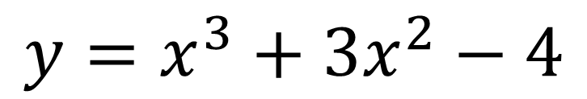
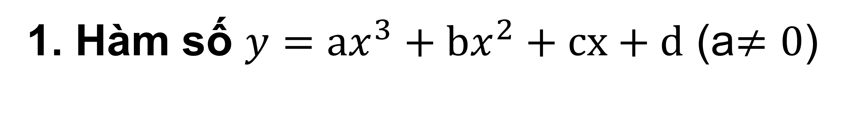
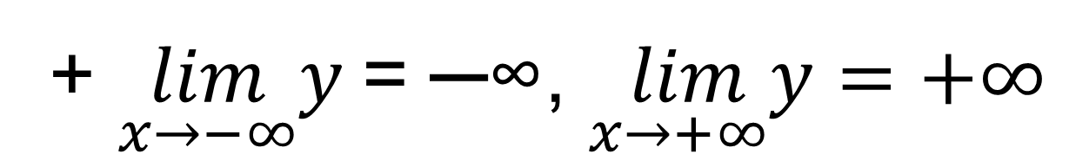
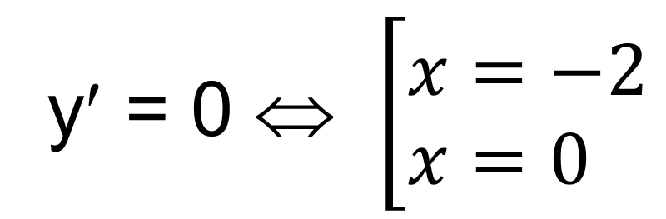
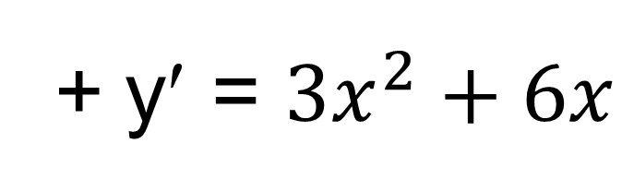
II. KHẢO SÁT MỘT SỐ HÀM ĐA THỨC VÀ HÀM PHÂN THỨC
1. Hàm số $y=ax^{3}+bx^{2}+cx+d$ (a$≠0$)
VD1: Khảo sát sự biến thiên và vẽ đồ thị hàm số:
$$y=x^{3}+3x^{2}−4$$
Lời giải:
1. Tập xác định:
D = R
2. Sự biến thiên
+ y′ = $3x^{2}+6x$
y′ = 0 ⇔ $\left[\begin{aligned}&x=−2 \\ &x=0\end{aligned}\right.$
+ $\lim_{x→−∞}y$= ─∞, $\lim_{x→+∞}y=+∞$

Slide 9

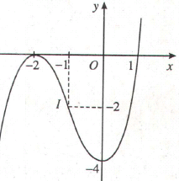
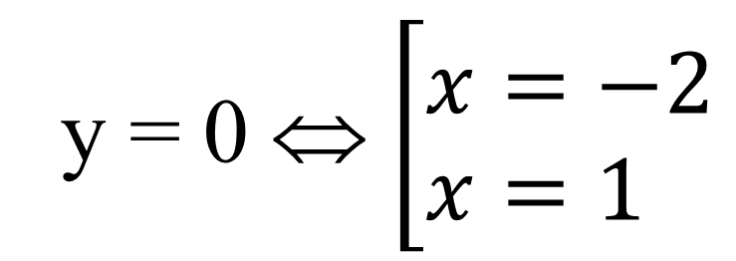
+ BBT
Hàm số đồng biến trên (-∞; -2)và(0; +∞)
Hàm số nghịch biến trên (-2; 0)
Hàm số đạt CĐ tại x=-2 v y_{CĐ}=0
Hàm số đạt CT tại x=0 với y_{CT}=-4
3. Đồ thị
+ x = 0 ⇒ y = –4;
y = 0 ⇔ $\left[\begin{aligned}&x=−2 \\ &x=1\end{aligned}\right.$
+ y’’=6x+6 ; y’’ = 0 ⇔ x=-1
Do đó, tâm đối xứng của đồ thị là I(-1;-2).

Slide 10
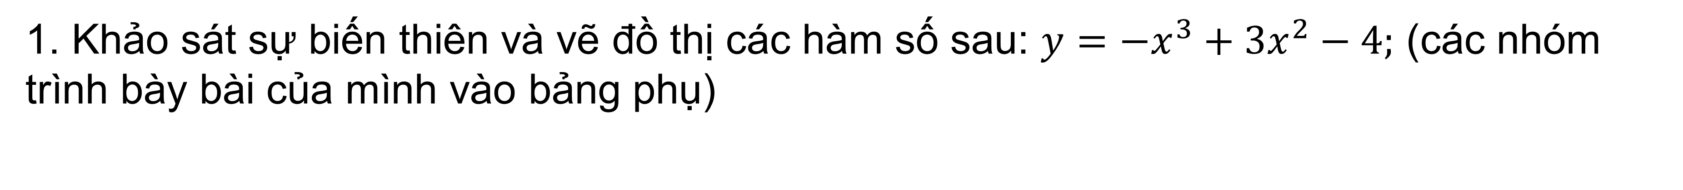
CỦNG CỐ
- Quy trình khảo sát sự biến thiên và vẽ đồ thị của hàm số
- Quy trình khảo sát sự biến thiên và vẽ đồ thị của hàm số bậc ba
BÀI TẬP VỀ NHÀ
1. Khảo sát sự biến thiên và vẽ đồ thị các hàm số sau: $y=−x^{3}+3x^{2}−4;$ (các nhóm trình bày bài của mình vào bảng phụ)
2. Hoàn thành vẽ đường cong tán sắc có phương trình: $y=x^{3}−\frac{9}{2}x^{2}+6x+2$

Slide 11
LỚP
12
  GIẢI TÍCH
Bài 5: KHẢO SÁT SỰ BIẾN THIÊN VÀ VẼ ĐỒ THỊ CỦA HÀM SỐ
( tiết 13)
I
SƠ ĐỒ KHẢO SÁT HÀM SỐ
II
KHẢO SÁT MỘT SỐ HÀM ĐA THỨC VÀ HÀM PHÂN THỨC
BÀI TẬP TRẮC NGHIỆM
Notes:
Hiệu ứng chưa đồng nhất và hợp lí. Nên để khung xuất hiện trước.

Slide 12
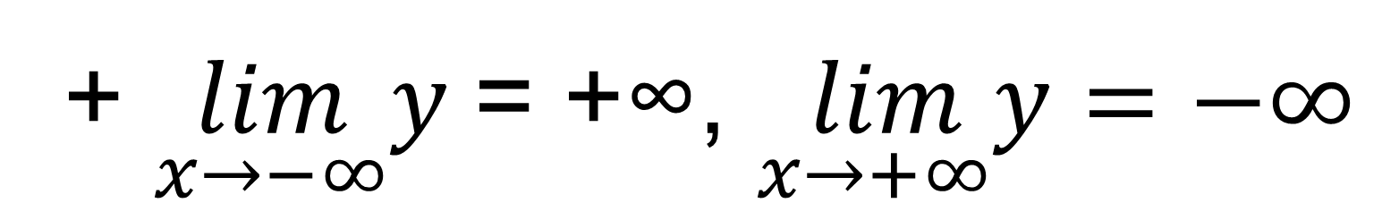
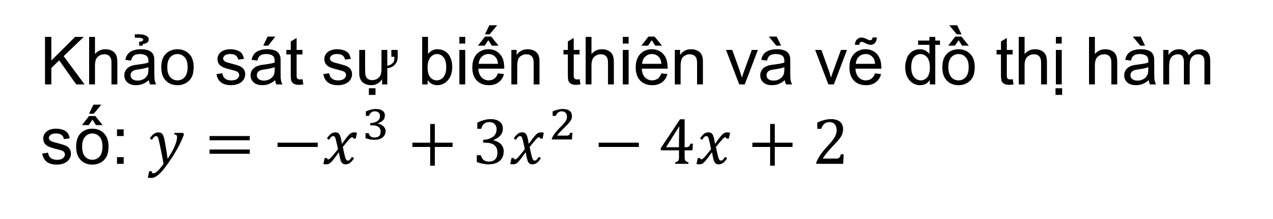
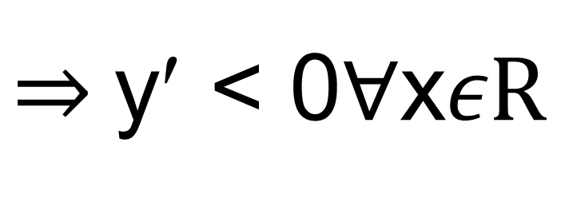
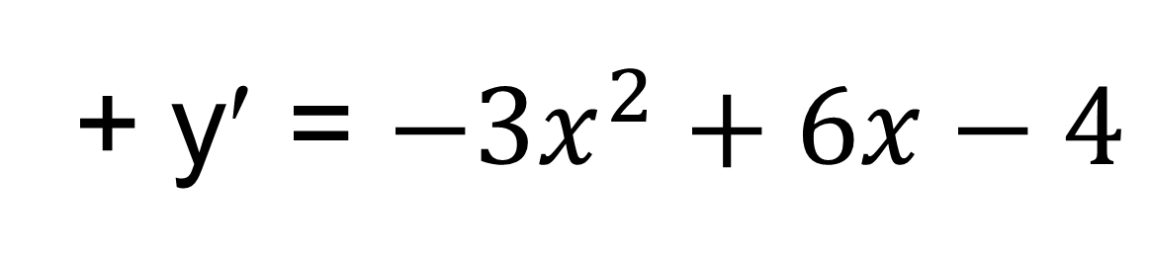
* Kiểm tra bài cũ:
Các nhóm trình bày sản phẩm của nhóm mình
* Bài mới:
VD2:
Khảo sát sự biến thiên và vẽ đồ thị hàm số: $y=−x^{3}+3x^{2}−4x+2$
Lời giải
+ D = R
+ y′ = $−3x^{2}+6x−4$
$⇒$y′ < 0$∀$x$εR$
+ $\lim_{x→−∞}y$= +∞, $\lim_{x→+∞}y=−∞$

Slide 13

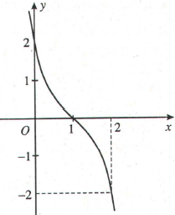
+ BBT
Hàm số nghịch biến trên khoảng (-∞;+∞)
và không có cực trị.
+ Đồ thị:
x = 0 ⇒ y = 2;
y = 0 ⇔ x = 1
y’’=6x-4 ; y’’ = 0 ⇔ x=2/3
Do đó, tâm đối xứng là I(2/3 ;110/27);

Slide 14
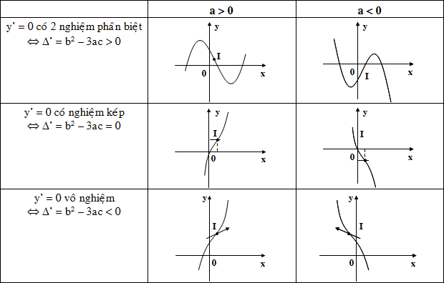
Hoạt động 3:
Tìm hiểu các dạng đồ thị của hàm số bậc ba

Slide 15
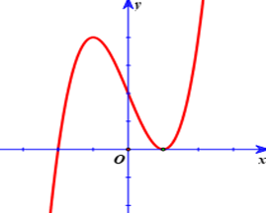
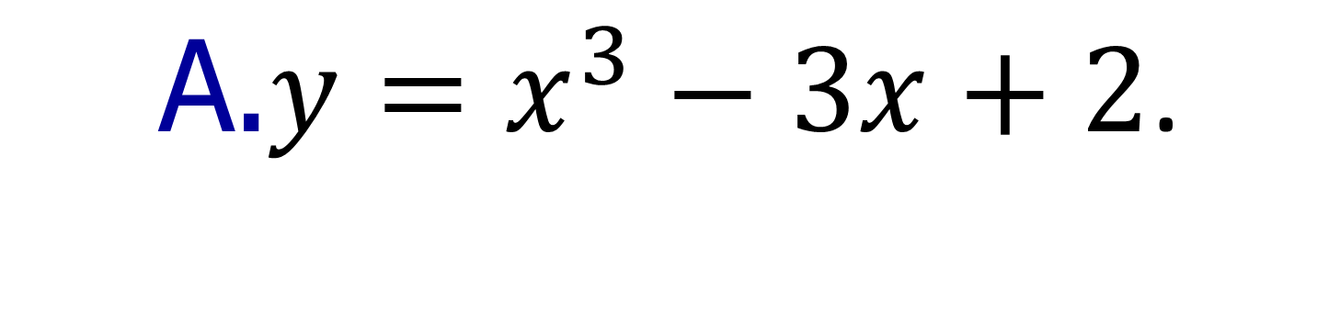
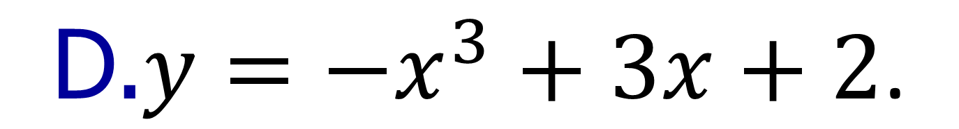


Hoạt động 4: Củng cố
BÀI TẬP TRẮC NGHIỆM
Đường cong hình bên là đồ thị của một trong bốn hàm số dưới đây. Hàm số đó là hàm số nào?
Câu 1.
$$\text{A}\text{.}y=x^{3}−3x+2\text{.}$$
$$\text{B}\text{.}y=x^{4}−x^{2}+1$$
A
$$\text{C}\text{.} y=x^{4}+x^{2}+1$$
$$\text{D}\text{.}y=−x^{3}+3x+2\text{.}$$
Đồ thị hình vẽ là đồ thị hàm số bậc ba có hệ số $a>0$ nên chỉ có hàm số $y=x^{3}−3x+2$ thỏa mãn điều kiện trên
Notes:
Giữ lại từ các hiệu ứng 4. Các hiệu ứng dùng đồng nhất từ trái sang phải.
Viết $\overline{z}$ sai ở hiệu ứng 5.
Tách hiệu ứng 6 thảnh 2 hiệu ứng.

Slide 16

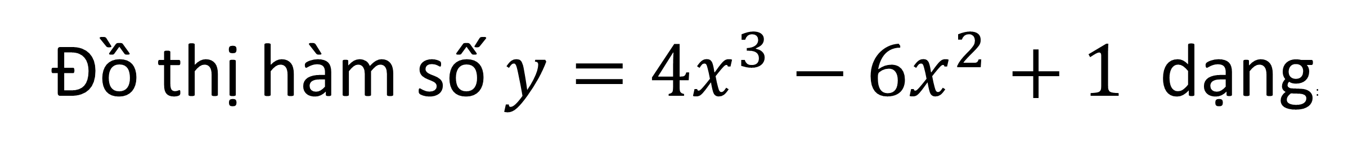



BÀI TẬP TRẮC NGHIỆM
Câu 2.
  Đồ thị hàm số $y=4x^{3}−6x^{2}+1$ dạng:
$$\text{A}\text{.}$$
$$\text{B}\text{.}$$
$$\text{D}\text{.}$$
A
$$\text{C}$$
Notes:
Giữ lại từ các hiệu ứng 4. Các hiệu ứng dùng đồng nhất từ trái sang phải.
Viết $\overline{z}$ sai ở hiệu ứng 5.
Tách hiệu ứng 6 thảnh 2 hiệu ứng.

Slide 17
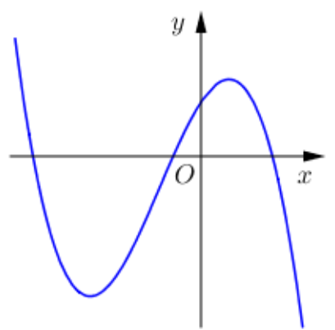
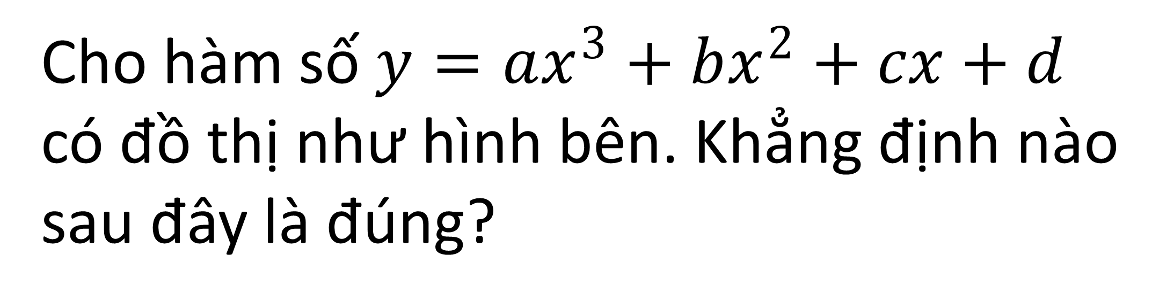

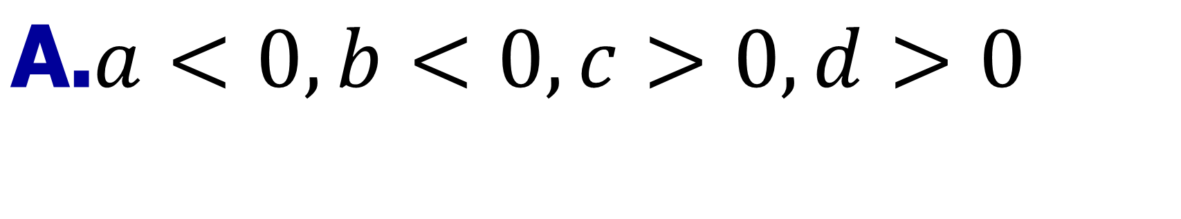
BÀI TẬP TRẮC NGHIỆM
Câu 3.
Cho hàm số $y=ax^{3}+bx^{2}+cx+d$ có đồ thị như hình bên. Khẳng định nào sau đây là đúng?
$\text{A}\text{.}a<0,b<0,c>0,d>0$
A
$$\text{B}\text{.}a<0,b>0,c>0,d>0$$
$$\text{C}. a<0,b>0,c<0,d<0\text{.}$$
$$\text{D}\text{.}a<0,b<0,c<0,d<0\text{.}$$
Notes:
Giữ lại từ các hiệu ứng 4. Các hiệu ứng dùng đồng nhất từ trái sang phải.
Viết $\overline{z}$ sai ở hiệu ứng 5.
Tách hiệu ứng 6 thảnh 2 hiệu ứng.

Slide 18
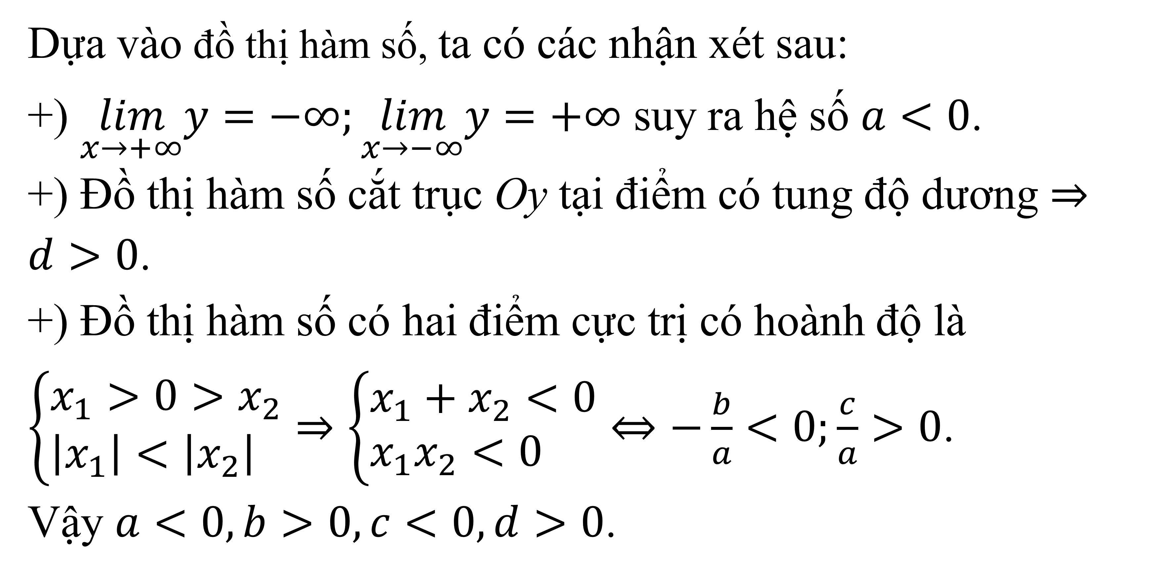
Dựa vào đồ thị hàm số, ta có các nhận xét sau:
+) $\lim_{x→+∞}y=−∞;\lim_{x→−∞}y=+∞$ suy ra hệ số $a<0$.
+) Đồ thị hàm số cắt trục Oy tại điểm có tung độ dương $⇒d>0$.
+) Đồ thị hàm số có hai điểm cực trị có hoành độ là $\left\{\begin{aligned}&x_{1}>0>x_{2} \\ &\left|x_{1}\right|<\left|x_{2}\right|\end{aligned}\right.⇒\left\{\begin{aligned}&x_{1}+x_{2}<0 \\ &x_{1}x_{2}<0\end{aligned}\right.⇔−\frac{b}{a}<0;\frac{c}{a}>0$.
Vậy $a<0,b>0,c<0,d>0$.

Slide 19
TIẾT HỌC KẾT THÚC
TRÂN TRỌNG CÁM ƠN CÁC EM HỌC SINH ĐÃ THEO DÕI
Notes:
Giữ lại từ các hiệu ứng 4. Các hiệu ứng dùng đồng nhất từ trái sang phải.
Viết $\overline{z}$ sai ở hiệu ứng 5.
Tách hiệu ứng 6 thảnh 2 hiệu ứng.

